Slide 1
矩阵分析简介

Slide 2
此前我们只研究了矩阵的代数运算，但在工程实际中，
特别是涉及到多元分析时，还要用到矩阵的分析运算。
同微积分理论一样，矩阵分析的理论建立，也是以极限
理论为基础的，其内容丰富，是研究数值方法和其它数学分
支的重要工具。
本章讨论矩阵序列的极限运算，然后介绍矩阵序列和
矩阵级数收敛的定理, 矩阵幂级数的极限运算和一些矩阵
函数，如 sinA,cosA, e^{A}等，最后介绍函数矩阵的微积分。

Slide 3
3.1、矩阵序列与矩阵级数
3.2、矩阵幂级数
3.3、函数矩阵的微积分

Slide 4


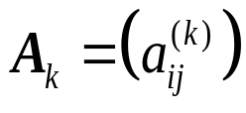
3.1.1 矩阵序列
定义3.1
为
中的矩阵序列，其中
又
如果
。
对 i =1, 2，…，m，
j =1,2,…,n 均成立，
则称矩阵序列
收敛，而A称为
矩阵序列
的极限，记为
不收敛的矩阵
。
序列称为发散的。

Slide 5

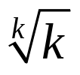
例1
讨论矩阵序列
的收敛性。
其中
解：
根据定义，只须求出它的每一个元素的极限即可，
因此
它的极限为：
由矩阵序列极限的定义可以看出，矩阵序列收敛的性质和数
列收敛性质相似。
由定义可见， 中的矩阵序列的收敛相当于mn个数列同时
收敛。
因此可以用初等分析的方法来研究它。
但同时研究mn个数列的极限未免繁琐，我们可以利用矩阵
范数来研究矩阵序列的极限。

Slide 6
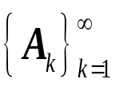
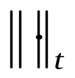

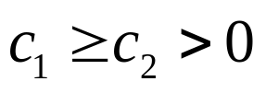
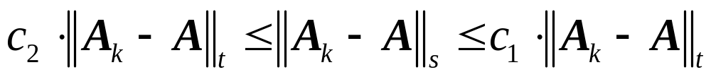
定理3.1
设
为
中的矩阵序列，
为
中的
一种矩阵范数，
则矩阵序列 收敛于矩阵A的充要条件
是
收敛于零。
证：
首先，利用范数的等价性知，对于 中的任意
, 使得
两个矩阵范数
和
，
存在常数
即有
即收敛于零是一致的。
因此，只需证明定理对一种特定的矩阵范数成立即可。

Slide 7
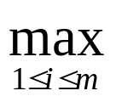
我们选取
-范数加以证明。
-范数的定义，对于
根据
，均有
因此，
证毕

Slide 8


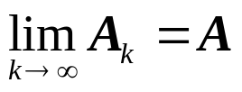
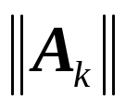




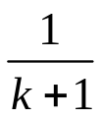
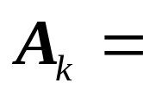

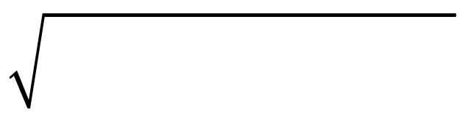
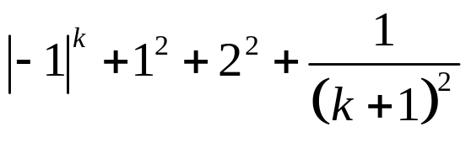

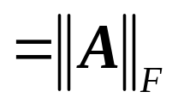
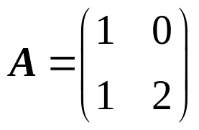
推论3.1
，
，并且
，
设
则
证：
由
，知结论成立。
需要指出的是，此结论只是充分条件，反过来不一定成立。
给定矩阵序列
和矩阵
显然有
但是矩阵序列A_{k}不收敛，故更不收敛于矩阵
。

Slide 9



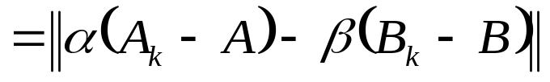
性质3.1
设
和
为
中的矩阵序列，并且
，
则
证 由
由定理3.1，可知结论成立。

Slide 10


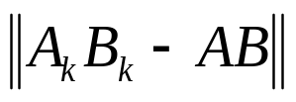
性质3.2
设
和
分别为
和
中的矩阵序列，
并且
，
则
证 由
由定理3.1和推论3.1可知，结论成立。

Slide 11
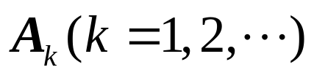
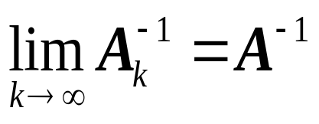
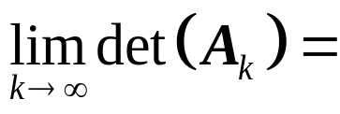
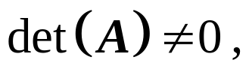
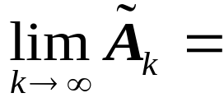
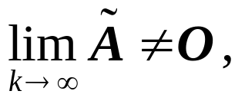
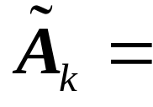
性质3.3
设 ∈C^{n×n}中的矩阵序列，
并且
则
和 A∈C^{n×n}均为可逆矩阵，
证
因为(A_{k})⁻¹和A⁻¹存在，
所以
又有
其中
为A_{k}的第ij个代数余子式。

Slide 12
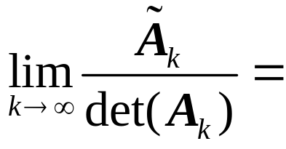
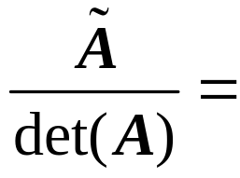
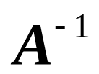
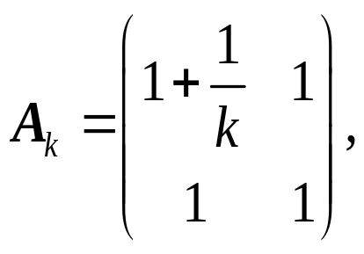
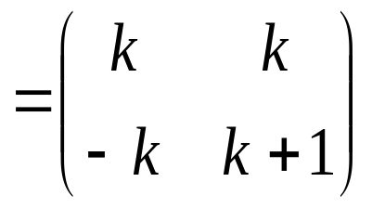
于是，
注意，
性质3中条件
和A均为可逆的是不可少的。
因为即使
可逆也不能保证A一定可逆。
例如，
对于
都有
但是
不可逆。

Slide 13

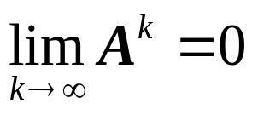
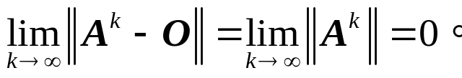

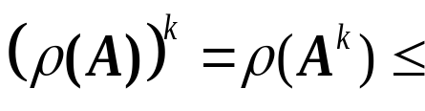
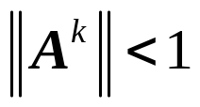

在矩阵序列中，最常见的是由一个方阵的幂构成的序列。
关于这样的矩阵序列有以下的概念和收敛定理。
例 2
设 A∈C^{n×n}，
证明
的充分必要条件是
证 必要性
由定理3.1，
的充分必要条件是对任意
一种矩阵范数
均有
因此对充分大的k,
必有
利用矩阵谱半径的定义以及相容矩阵范数的性质有：
因此得

Slide 14
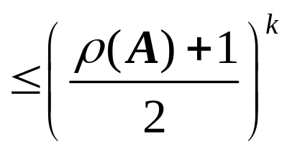
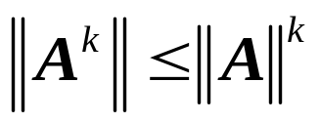
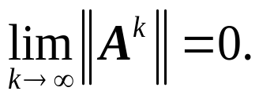
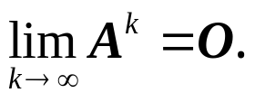

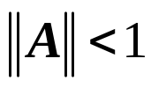
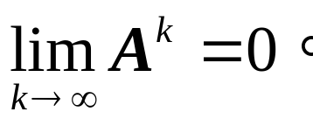
充分性
根据定理2.9，对于
一定存在
一种相容的矩阵范数
，使得
又根据相容矩阵范数的性质有，
于是，
根据定理3.1知，
推论
设 A∈C^{n×n}，若对C^{n×n}上的某种范数
，有
则

Slide 15
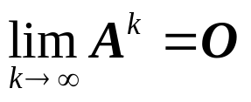
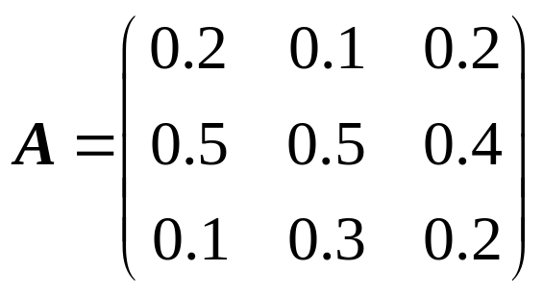
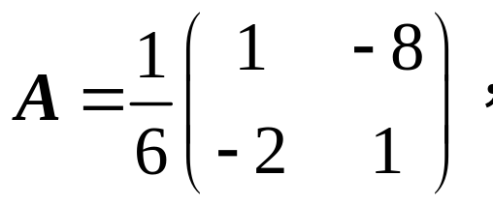
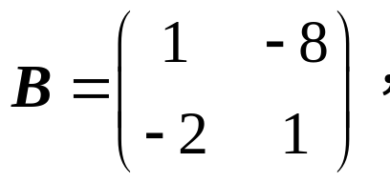
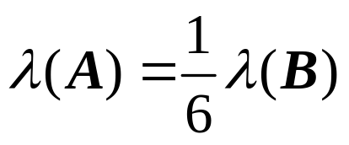
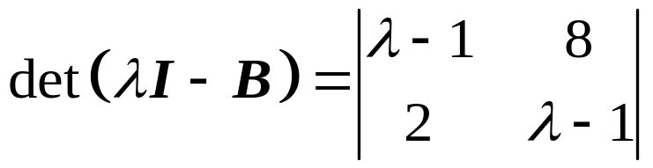
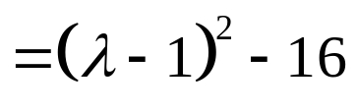

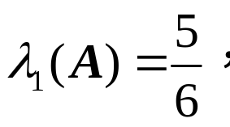
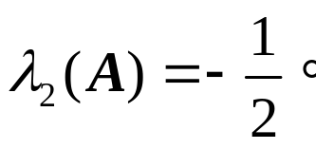


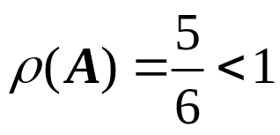
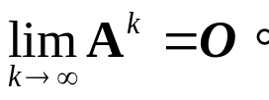


练习题
判断对下列矩阵是否有
（1）
（2）
解：
（1）取
则
，令
得
进而得
于是，
故
（2）因为
，由推论，故

Slide 16











3.1.2 矩阵级数
定义3.2
设
为C^{m×n}中的矩阵序列，称和式
为由矩阵序列
构成的矩阵级数，记为
定义3.3
记
，称之为矩阵级数
的前k项部分和。
若矩阵序列
收敛且
，则称矩阵级数
收敛，
而矩阵S称为矩阵级数的和矩阵，记为
不收敛的矩阵
级数称为发散的。
显然，和
的意义指的是:
即m×n个数项级数
均为收敛的。

Slide 17













例
研究矩阵级数
的收敛性，
其中
解：因为
，k =0,1,2,…,
于是
故矩阵级数
收敛，且和为S。

Slide 18








定理
设A为n阶方阵，则有
（1）
收敛的充要条件是
（2）
当
收敛时，有
而且存在C^{n×n}上的算子范数‖· ‖，使得

Slide 19






















证 必要性
若矩阵级数
收敛，
则有
又级数
的前k项部分和与前k+1项部分和分别为：
，利用极限运算法则有
因此
根据例2，
充分性
由
则有
由
可知
则存在某种范数‖·‖，使得
，且（I-A）可逆。
又有
，根据矩阵序列极限法则，有

Slide 20










从而，进一步有
。
计算
，其中
解：
由于
，故
从而
收敛，且有

Slide 21


矩阵级数收敛的定义与数项级数的定义没有本质的区别，
我们有一些类似于数项级数的概念和结论。
定义3.4
设
为C^{m×n}中的矩阵级数，其中
如果
对任意的1≤i≤m, 1≤j≤n均为绝对收敛的，
则称
矩阵级数
绝对收敛。
对比矩阵级数绝对收敛的定义以及高等数学中的数项级数
的绝对收敛的定义可以得出矩阵级数收敛的一些性质。
性质3.5
若矩阵级数
是绝对收敛，
则它一定是收敛的,
并且任意调换各项的顺序所得到的级数还是收敛的，
且级数和
不变。

Slide 22










性质3.6
矩阵级数
绝对收敛的充要条件是正项级数
收敛。
利用矩阵范数的等价性，只需证明对于∞-范数定理成立即可。
证 必要性
如果
是绝对收敛的，
由定义即对任意的
1≤i≤m，1≤j≤n ，
均绝对收敛，
即存在充分大的 N 和
一个与N无关的正数M,
使得
从而有
因此
为收敛的正项级数。

Slide 23







充分性
如果
为收敛的正项级数，
那么有
可知m×n个级数
均为绝对收敛的，
所以矩阵级数
是绝对收敛的。

Slide 24
















性质3.7
设
为C^{m×n}中的绝对收敛的矩阵级数，
为
C^{n×l}中的绝对收敛的级数，并且
则
按任何方式排列得到的级数也是绝对收敛的，且和为AB
证
因为矩阵级数
和
均为绝对收敛的，
故存在正数
M_{A}、M_{B}使得对任意的正整数p，均有，
于是
按任意排列方式得到的矩阵级数部分和
均满足

Slide 25

















其中 设
而N_{i}、N_{j}是构成 C_{k}(k =1,2,…，p)的A_{i}、B_{j}
角标的最大者。
因此
是一个有上界的正项级数，故收敛。
注：
若取

Slide 26













于是
按任何方式排列得到的矩阵级数均绝对收敛。
根据性质3.5，我们按下面方式排列

Slide 27















记
显然上式即为矩阵
级数 的前p项的部分和为：
利用极限的运算法则有

Slide 28
























如果m×n型矩阵级数
性质3.8
设
和
为给定矩阵，
收敛（或绝对收敛），
则 p×q 矩阵级数
也收敛
（或绝对收敛），且有等式
设
收敛于矩阵S，
证
即
而由等式
取极限即得：
即
收敛，且有

Slide 29







现设
绝对收敛，
由矩阵级数性质3.6，
收敛，
又
利用比较判别法，即知级数
收敛，
再由矩阵级数性质3.6，
知矩阵级数
绝对收敛。
返回

Slide 30
3.2、矩阵幂级数
定理3.2
设
为收敛半径为r的幂级数，
A为n阶方阵，则
（1）
时，矩阵幂级数
绝对收敛；
（2）
时，矩阵幂级数
发散。

Slide 31









证
（1）如果
，根据矩阵范数的性质，
对于
一定存在一种相容的矩阵范数
，使得
因此，数项级数
收敛，
又
再由数项级数比较判别法可知，
收敛。
再利用矩阵级数性质2知，
绝对收敛。

Slide 32










（2）如果
设
其中
且设 x为
其单位长度特征向量。
下面用反证法证明矩阵幂级数
发散。
如果它是收敛的，则利用矩阵收敛的性质4知，应有
即得出此数项级数也收敛。
但
，数项级数
在收敛圆外是发散的。
故
应该是发散的，
因此矛盾，
故结论（2）成立。

Slide 33


经过简单的变换便可得到如下推论:
推论1
设
为收敛半径为r的幂级数，
A为n阶方阵，
如果A的特征值均落在收敛圆内，即
，其中
为A的任
意特征值，
则矩阵幂级数
绝对收敛；
若有某个
使得
，则幂级数
发散。

Slide 34













根据幂级数性质，幂级数的和函数是收敛圆内的解析函数（任
意次可微，在任一点处均可展成Taylor级数），
函数可以展开成收敛的幂级数。
而一个圆内解析的
于是，如果 f(z)是
内的
解析函数，其展成绝对收敛的幂级数为
则当矩阵A∈C^{n×n}的特征值落在收敛圆
内时，
则由
称之为A关于解析函数f(z)的矩阵函数。

Slide 35










例如，解析函数
在整个复平面上都是解析的，根据上述的定义，
矩阵指数函数为：
矩阵的三角函数为 ：
以及

